Slide 1
Node.js 01. 서버 어떻게 만들어요..?
서버 진짜 못 하는데 하는 서버 수업
EDCAN 소속(Atelier - Server) 이름 (EDCAN 박태욱)
akat32@naver.com
010-8899-6732

Slide 2
목차
Index
01
Node.js란..?
Node.js 간단한 소개
02
Node.js 문법..?
문법..
03
Get, Post 통신
겟…포스트…..

Slide 3
01
Node.js란..?
어..어서와

Slide 4



Node.js란..?
Node.js 간단한 소개
다른 사용자들이 만들어 놓은 많은 모듈들!
프론트 개발자도 쉽게 만드는 서버

Slide 5

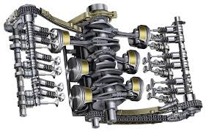
Node.js란..?
Node.js 간단한 소개
Node.js®는 Chrome V8 JavaScript 엔진으로 만든 JavaScript 런타임

Slide 6

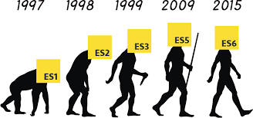
Node.js란..?
Node.js 간단한 소개
진화과정?
[줄여서 ES6]

Slide 7
02
Node.js 문법..?
처..처음이지?

Slide 8
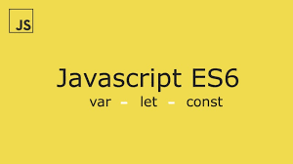
Node.js 문법..?
Node.js 문법 소개
변수 선언
간편한 함수 선언

Slide 9
Node.js 문법..?
Node.js 문법 소개
var a = 1
let b = 2
const c = 3

Slide 10
03
Get, Post…?
ㅇㅅㅇ..?

Slide 11
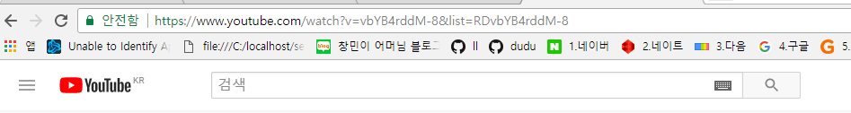
Get..Post..?
Get 통신 방식
Url에 변수를 포함시켜 요청
데이터가 HEAD에 포함되어 전송
Query
Params
길이 제한
Url에 데이터가 노출됨
캐시될 수 있음

Slide 12
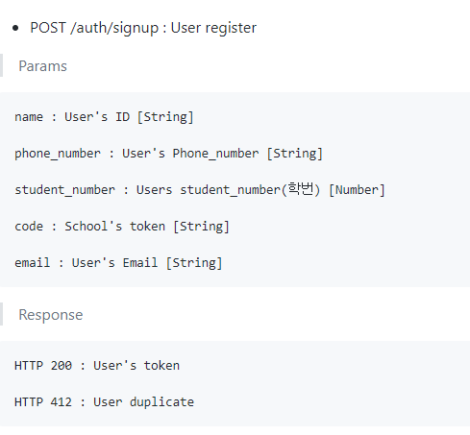
Get..Post..?
Post 통신 방식
Url에 변수가 노출되지 않음
길이 제한 없음
캐시 안됨
데이터가 BODY에 포함되어 전송
req.body.name

Slide 13
감사합니다.
EDCAN 소속(Atelier - Server) 이름 (박태욱)
example@edcan.kr
010-0000-0000

